Slide 1
30-MAVZU: O‘TKIR TIG‘LI ASBOBLAR YORDAMIDA BAJARILADIGAN KLASSIK PEDIKYUR

Slide 2
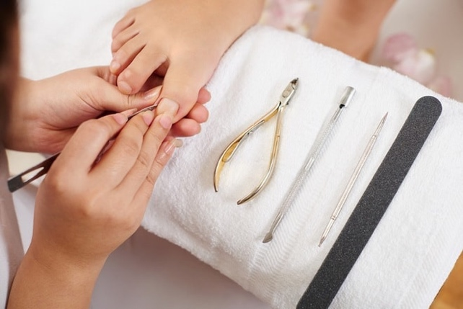
Agar siz klassik pedikyurani bajarmoqchi bo‘lsangiz, sizga quyidagi vositalar kerak bo‘ladi: Manikyur qaychisi; Kutikula uchun kusachka; Tirnoq uchun kusachka; Pusher; Kyuretka; Kutikulalarni yumshatish vositasi; Pilka; Oyoq uchun krem; Kutikula uchun yog‘; Oyoq uchun vanna.

Slide 3
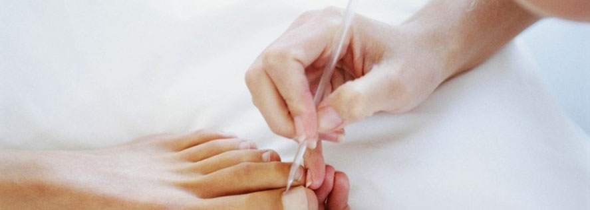
Kutikulani yog‘och tayoqcha yoki manikur lopatkasi yordamida tirnoqdan osonlik bilan olib tashlash mumkin. Tirnoqlarda ortiqcha narsa qolmasligi uchun pterigiyni ham xuddi shu tarzda olib tashlaymiz.

Slide 4
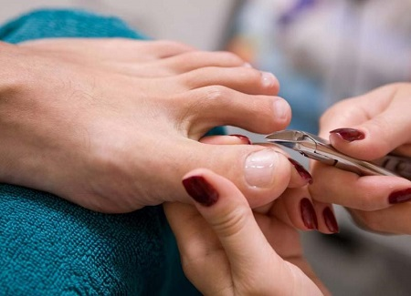
Kutikulalarni doimiy ravishda olib yurish tavsiya etiladi. Bu burmalar paydo bo‘lishining oldini oladi

